Slide 1

Učenje

Slide 2
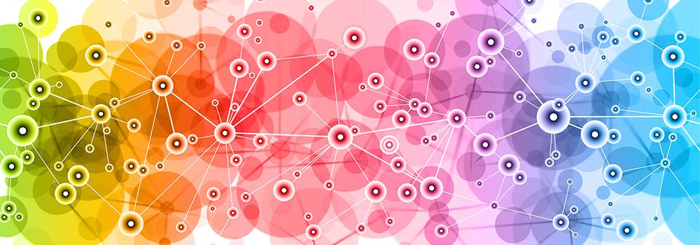
Učenje
Učenje je relativno trajna promjena u ponašanju koja nastaje kao posljedica vježbe ili iskustva.
Sve ono što nije određeno biološkim nasljeđem, stečeno je učenjem
Cjeloživotni proces
Događa se namjerno i nenamjerno, aktivno i pasivno

Slide 3
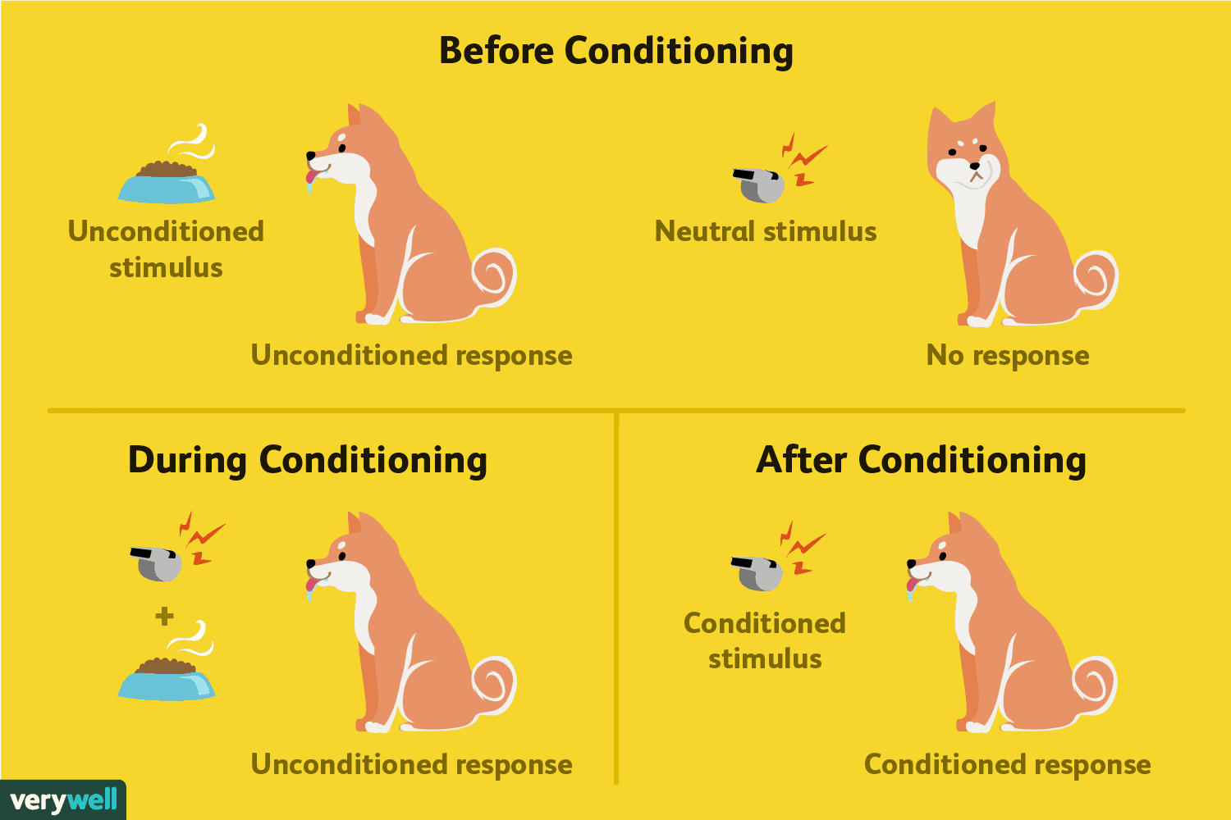
KLASIČNO UVJETOVANJE

Slide 4
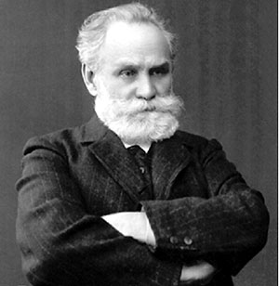
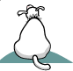
Klasično uvjetovanje
Ivan Pavlov

Slide 5
Klasično uvjetovanje
https://www.youtube.com/watch?v=Eo7jcI8fAuI
https://www.youtube.com/watch?v=qG2SwE_6uVM

Slide 6
Klasično uvjetovanje
PRIJE UVJETOVANJA | NEUVJETOVANI PODRAŽAJ (HRANA) | NEUVJETOVANA REAKCIJA (SLINA)
PROCES UVJETOVANJA | NEUVJETOVANI PODRAŽAJ (HRANA) + NEUTRALNI PODRAŽAJ (ZVUK) | NEUVJETOVANA REAKCIJA (SLINA)
NAKON UVJETOVANJA | UVJETOVANI PODRAŽAJ (ZVUK) | UVJETOVANA REAKCIJA (SLINA)

Slide 7
Nacrtajte i objasnite kako je izgledao proces uvjetovanja i označite što je bio neuvjetovani podražaj, neuvjetovana reakcija, neutralni podražaj, uvjetovani podražaj i uvjetovana reakcija za navedeni primjer:
Rano buđenje za školu izaziva nelagodu, a prije ustajanja svako jutro zvoni alarm mobitela.

Slide 8
Klasično uvjetovanje
PRIJE UVJETOVANJA | NEUVJETOVANI PODRAŽAJ (PRERANO BUĐENJE) | NEUVJETOVANA REAKCIJA (NEUGODA, NELAGODA)
PROCES UVJETOVANJA | NEUVJETOVANI PODRAŽAJ (PRERANO BUĐENJE) + NEUTRALNI PODRAŽAJ (ALARM MOBITELA) | NEUVJETOVANA REAKCIJA (NEUGODA, NELAGODA)
NAKON UVJETOVANJA | UVJETOVANI PODRAŽAJ (ALARM MOBITELA) | UVJETOVANA REAKCIJA (NEUGODA, NELAGODA)

Slide 9
Nacrtajte i objasnite kako je izgledao proces uvjetovanja i označite što je bio neuvjetovani podražaj, neuvjetovana reakcija, neutralni podražaj, uvjetovani podražaj i uvjetovana reakcija
Jeste li nekad pojeli nešto (npr. pokvarena hrana) pa vam je izazvalo mučninu ili povraćanje? Kako biste se osjećali kad bi vam netko ponovno ponudio takvu hranu?

Slide 10
Klasično uvjetovanje
PRIJE UVJETOVANJA | NEUVJETOVANI PODRAŽAJ (POKVARENA HRANA) | NEUVJETOVANA REAKCIJA (MUČNINA)
PROCES UVJETOVANJA | NEUVJETOVANI PODRAŽAJ (POKVARENA HRANA) + NEUTRALNI PODRAŽAJ (HRANA) | NEUVJETOVANA REAKCIJA (MUČNINA)
NAKON UVJETOVANJA | UVJETOVANI PODRAŽAJ (HRANA) | UVJETOVANA REAKCIJA (MUČNINA)

Slide 11
Nacrtajte i objasnite kako je izgledao proces uvjetovanja i označite što je bio neuvjetovani podražaj, neuvjetovana reakcija, neutralni podražaj, uvjetovani podražaj i uvjetovana reakcija:
Kako se osjećate kad se družite s dragom osobom? Ako uvijek slušate istu pjesmu, kako biste se osjećali kad biste kasnije sami slušali istu pjesmu?

Slide 12
Klasično uvjetovanje
PRIJE UVJETOVANJA | NEUVJETOVANI PODRAŽAJ (druženje s dragom osobom) | NEUVJETOVANA REAKCIJA (ugoda)
PROCES UVJETOVANJA | NEUVJETOVANI PODRAŽAJ (druženje s dragom osobom) + NEUTRALNI PODRAŽAJ (određena pjesma koja tada svira) | NEUVJETOVANA REAKCIJA (ugoda)
NAKON UVJETOVANJA | UVJETOVANI PODRAŽAJ (određena pjesma koja je tada svirala) | UVJETOVANA REAKCIJA (ugoda)

Slide 13
Nacrtajte i objasnite kako je izgledao proces uvjetovanja i označite što je bio neuvjetovani podražaj, neuvjetovana reakcija, neutralni podražaj, uvjetovani podražaj i uvjetovana reakcija:
Kako se osjećate kad vas boli zub? Kako bi izgledao proces uvjetovanja ako svaki put kad nas boli zub odemo kod zubara?

Slide 14
Klasično uvjetovanje
PRIJE UVJETOVANJA | NEUVJETOVANI PODRAŽAJ (pokvareni zub) | NEUVJETOVANA REAKCIJA (neugoa, bol, strah)
PROCES UVJETOVANJA | NEUVJETOVANI PODRAŽAJ (pokvareni zub) + NEUTRALNI PODRAŽAJ (zubar) | NEUVJETOVANA REAKCIJA (neugoda, bol, strah)
NAKON UVJETOVANJA | UVJETOVANI PODRAŽAJ (zubar) | UVJETOVANA REAKCIJA (neugoda, bol, strah)

Slide 15
Klasično uvjetovanje
Važno:
Uvjetovani podražaj treba biti prepoznatljiv i dovoljno jak (zvono, a ne lagani dodir)
Kratki rok treba proći između podražaja
Veći broj uparivanja znači veću vjerojatnost stvaranja uvjetovane reakcije
Ako se uvjetovani podražaj zada sam nekoliko puta prije neuvjetovanog – manja vjerojatnost povezivanja (djeca i priprema za zubara – susret sa zubarom, pregled prije potrebe za liječenjem pokvarenog zuba)

Slide 16
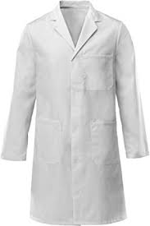
Klasično uvjetovanje – važni pojmovi
Generalizacija podražaja – podražaji slični uvjetovanom podražaju također uzrokuju reakciju:
  Npr. Bojimo se zubara, pa generaliziramo strah na sve ljude koji nose bijele kute
  Ugrize nas jedan pas, počnemo se bojati svih pasa čak i ako su sasvim druge pasmine
  Muka nam je nakon što smo pojeli
  hrenovku pa prestanemo
  jesti svo meso

Slide 17
Klasično uvjetovanje – važni pojmovi
Diskriminacija podražaja – učenje razlika među sličnim podražajima.
  Npr. Mačka dolazi na zveckanje konzerve hrane, ali ne kad zveckate vilicom u drugu podlogu.
  Bojite se velikih pasmina pasa, ali ne i malih
  Mačka dođe na zvuk vašeg auta, ali ne i na zvuk drugih automobila

Slide 18
Klasično uvjetovanje – važni pojmovi
Gašenje – ako zadajemo uvjetovani podražaj bez neuvjetovanog nakon nekog vremena izgubi se njihova veza.
  Npr. Mačka prestane dolaziti zato jer neko vrijeme lupkate da je dozovete na mažnju, a ne dajete joj hranu.
  Prestanete se bojati neke pojave, jer se ne javlja nikakvo loše iskustvo zajedno s njom - npr. vozite se liftom, i ne zapnete u njemu ili se družite s psom i ne ugrize vas, već vam bude ugodno s njim...

Slide 19
Klasično uvjetovanje – važni pojmovi
Gašenje – posebno bitno za fobije
Kako se riješiti straha?
Sustavnim izlaganjem onome čega se bojimo, u malim koracima i postupno, bez bijega iz situacije
Navikavamo se na osjećaj nelagode koji onda nakon nekog vremena prolazi
Teže je s emocijom gađenja, nego s emocijom straha

Slide 20
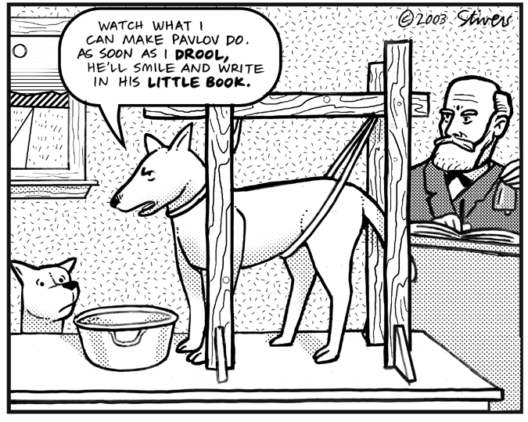
Klasično uvjetovanje

Slide 21
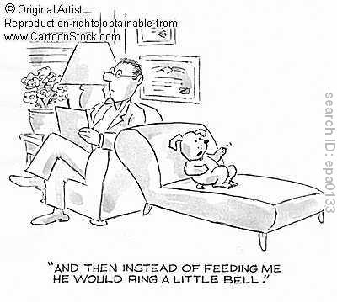
Klasično uvjetovanje

Slide 22
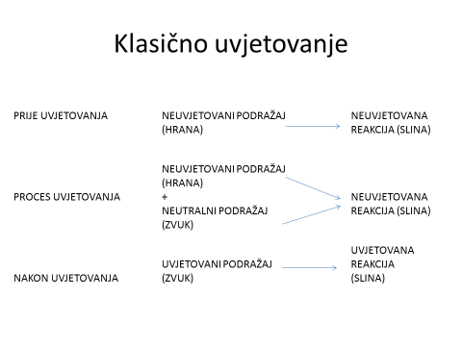
Zadaća
Odaberite primjer iz svog života i na njemu ilustrirajte kako dolazi do klasičnog uvjetovanja prema naučenom obrascu. Pribilježite nekoliko primjera iz svog života gdje uočavate klasično uvjetovanje.

